Slide 1
МУНИЦИПАЛЬНОЕ АВТОНОМНОЕ ОБЩЕОБРАЗОВАТЕЛЬНОЕ УЧРЕЖДЕНИЕ МУНИЦИПАЛЬНОГО ОБРАЗОВАНИЯ ГОРОД КРАСНОДАР СРЕДНЯЯ ОБЩЕОБРАЗОВАТЕЛЬНАЯ ШКОЛА № 89 ИМЕНИ ГЕНЕРАЛ-МАЙОРА ПЕТРА ИВАНОВИЧА МЕТАЛЬНИКОВА Транспорт. Виды транспорта
Подготовила
учитель технологии
Тищенко Т.А.

Slide 2
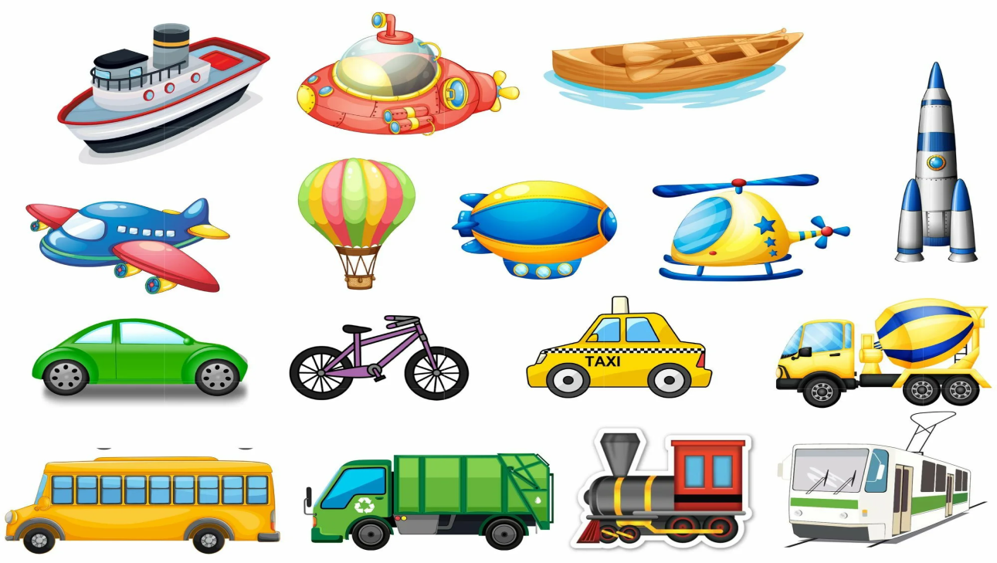

Slide 3
Транспорт -
совокупность всех видов путей сообщения транспортных средств, технических устройств и сооружений на путях сообщения, обеспечивающих процесс перемещения людей и грузов различного назначения из одного места в другое

Slide 4
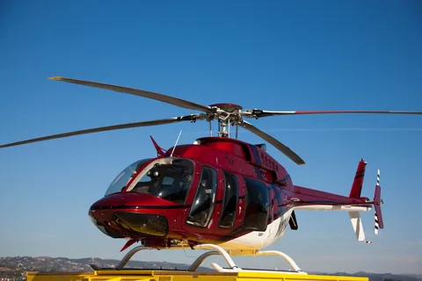
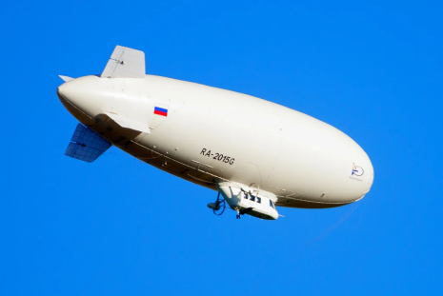
Виды транспорта
Воздушный:
Самолеты, вертолёты, воздушные шары, дирижабли

Slide 5
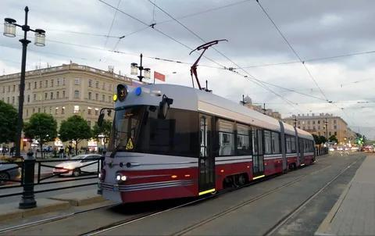
Виды транспорта
Наземный
рельсовый: железная дорога,
трамвай…

Slide 6
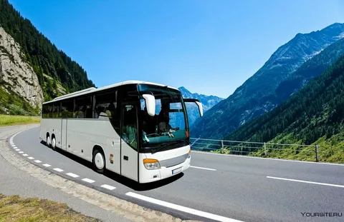
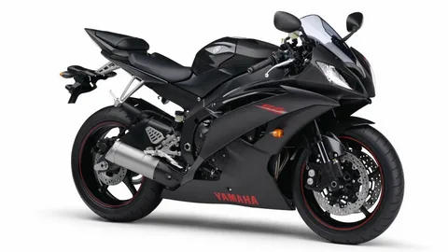
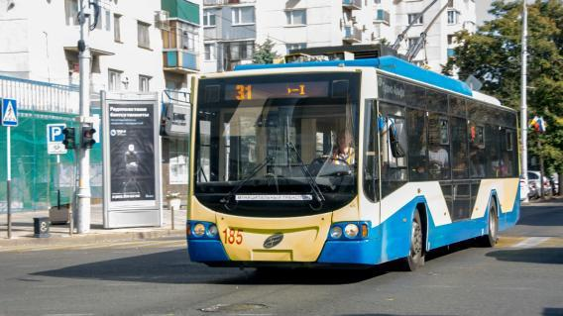
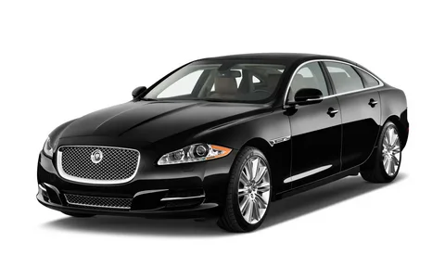
Виды транспорта
Наземный
безрельсовый: автомобили, автобусы, троллейбусы, мотоциклы…

Slide 7
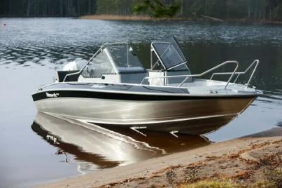
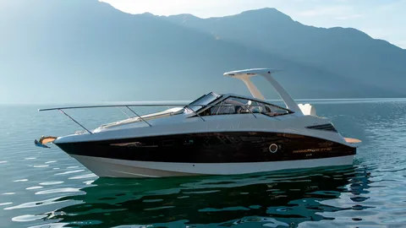
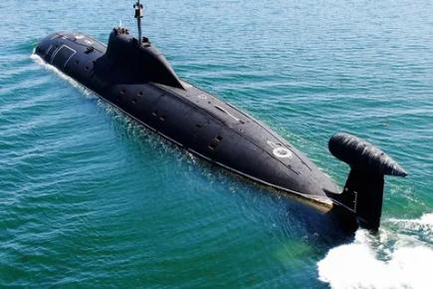
Виды транспорта
Водный: суда, катера,
лодки, яхты…

Slide 8
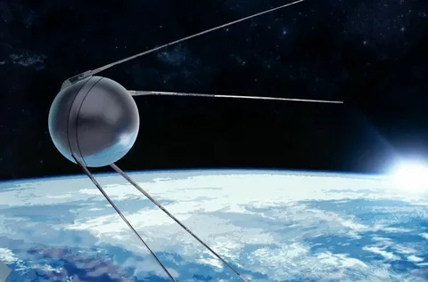
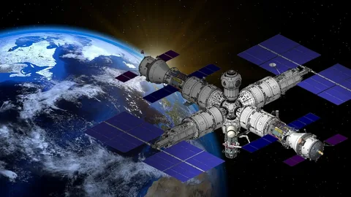
Виды транспорта
Космический: космические корабли, орбитальные станции спутники…

Slide 9
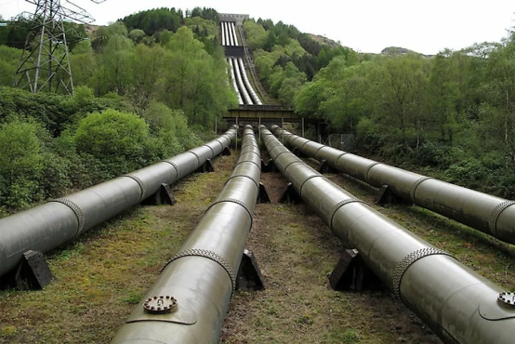
Виды транспорта
Трубопроводный транспорт

Slide 10
литература
Технология:7 класс / А.Т. Тищенко, Н.В. Синица. – Москва: Просвещение, 2022
Фото взяты с сайта https://www.yandex.ru/

